Slide 1
Curso: Integração Metabólica
Aula 5: Breve revisão
Gene, polimorfismos genéticos, alelos, expressão genética.
Prof. Carlos Castilho de Barros
Prof. Augusto Schneider
UFPel – Integração Metabólica - Carlos Barros

Slide 2
Qual é a diferença do DNA das células?
De uma forma geral as células de um mesmo organismo possuem o mesmo DNA.
UFPel – Integração Metabólica - Carlos Barros

Slide 3
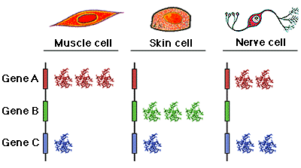
Por que as células são diferentes?
UFPel – Integração Metabólica - Carlos Barros

Slide 4
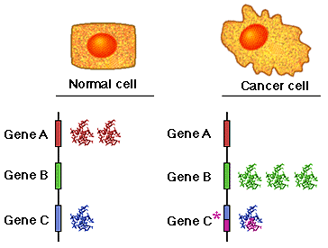
Por que as células são diferentes?
UFPel – Integração Metabólica - Carlos Barros

Slide 5
Os Fatores de Transcrição controlam a Expressão Gênica
Fatores de transcrição relacionados ao controle do metabolismo
NF-κB - família de 5 fatores, RelA, c-Rel, RelB, p50, and p52
Sensores de glicose ChREBP/MondoA-Mlx.
Forkhead Box Protein (família FOX)
mais de 100 FOX genes e 19 subgrupos em (FOXA a FOXS)
Há a combinação dos fatores de transcrição FOX com outros fatores para regulação de diferentes genes em diferentes condições e células.
Os FOX podem ser regulados por modificação pós traducional
Estão ligados a:
Patologias das células endoteliais, incluindo músculo liso dos vasos;
Envelhecimento:
Diabetes:
Defesa imune.
UFPel – Integração Metabólica - Carlos Barros

Slide 6
EXPRESSÃO GENÉTICA
EXPRESSÃO genética ou expressão GÊNICA é o processo pelo qual a informação contida em um gene é processada em um produto gênico funcional, podendo ser uma proteína ou RNA.
UFPel – Integração Metabólica - Carlos Barros

Slide 7
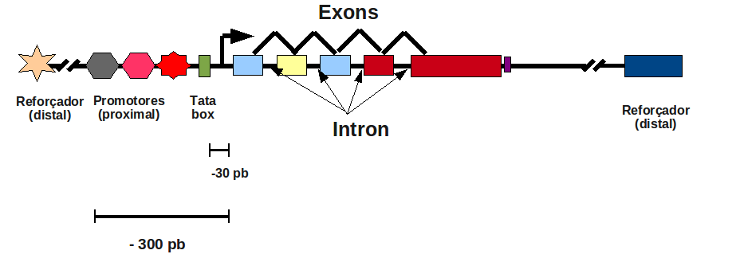
EXPRESSÃO GENÉTICA
Analisando a estrutura de um gene eucarioto típico vemos que existem regiões codificantes e não codificantes. A região não codificante que fica antes do início do ponto de transcrição é chamada região promotora e é responsável por “ligar ou desligar” o gene. Ou seja, nesta região se ligam proteínas chamadas de fatores de transcrição que darão início ao processo de expressão.
Região codificante - dentro dos exons
Região não codificante - restante.
UFPel – Integração Metabólica - Carlos Barros

Slide 8
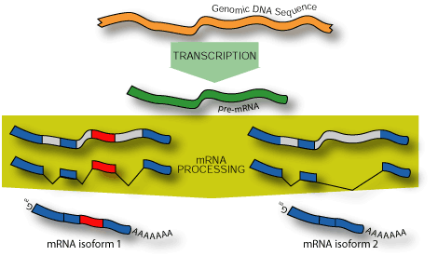
EXPRESSÃO GENÉTICA
Para a formação de um mRNA serão retirados os introns e adicionados um nucleotídeo atípico (Guanina) com um grupo de metil para proteger a região 5´e uma cauda poli A na região 3´.
UFPel – Integração Metabólica - Carlos Barros

Slide 9
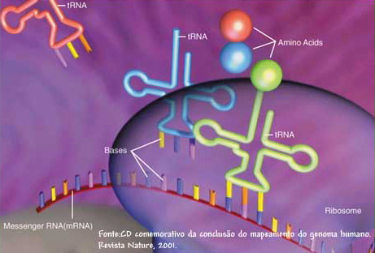
EXPRESSÃO GENÉTICA
Síntese proteica (tradução)
UFPel – Integração Metabólica - Carlos Barros

Slide 10
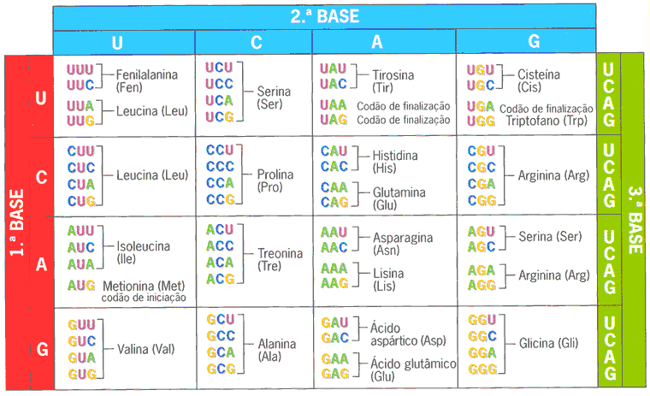
EXPRESSÃO GENÉTICA
Síntese proteica (tradução)
O código genético é degenerado (possui mais de uma combinação para cada aminoácido,
O que significa que nem toda mutação na região codificante alterará o produto proteico da expressão do gene.
UFPel – Integração Metabólica - Carlos Barros

Slide 11
O que é polimorfismo?
O que é polimorfismo genético?
POLIMORFISMOS GENÉTICOS
Diferentes versões de uma certa sequência de DNA em um determinado local cromossômico (locus) são chamados de alelos. A coexistência de alelos múltiplos em um locus é chamada de poilimorfismo genético. Qualquer sítio no qual existam alelos múltiplos como componentes estáveis da população é, por definição, polimórfico. Um alelo é geralmente definido como polimórfico se ele estiver presente em uma frequência maior que 1% na população.
UFPel – Integração Metabólica - Carlos Barros

Slide 12
Exemplos de
POLIMORFISMOS GENÉTICOS
Polimorfismo de sítio de restrição (RFLP)
Polimorfismos de nucleotídeo único (SNP)
Polimorfismos de minissatélites (VNTR):
repetições de 10 a 100 pares de bases, conhecida como polimorfismo de número variável de repetições em tandem (VNTR) ou minissatélite
Polimorfismos de microssatélites:
Mais frequentes e polimórficos, os microssatélites são trechos de DNA que consistem em unidades repetidas de dois, três ou quatro nucleotídeos.
UFPel – Integração Metabólica - Carlos Barros

Slide 13
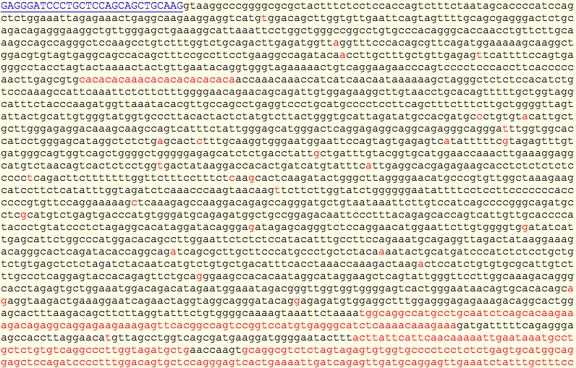
Veja a frequência de SNPs em apenas uma pequena região do primeiro intron da Leptina
UFPel – Integração Metabólica - Carlos Barros

Slide 14
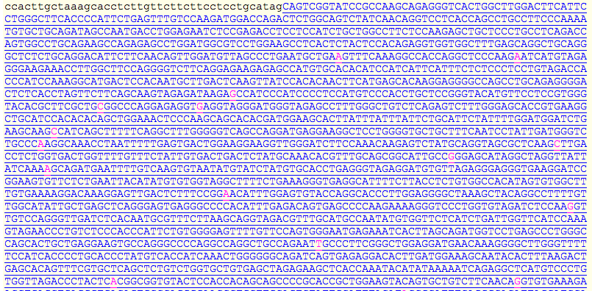
Veja que os SNPs são mais raros na região codificante
(segundo exon da Leptina de camundongos)
UFPel – Integração Metabólica - Carlos Barros

Slide 15
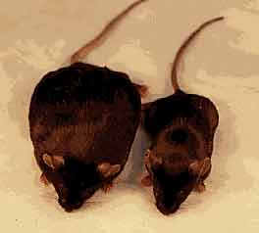
Veja que um dos SNPs da sequência do slide anterior adiciona um código de parada (resultando em animais sem leptina e com o fenótipo abaixo)
UFPel – Integração Metabólica - Carlos Barros

Slide 16
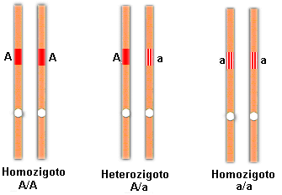
O Que são ALELOS?
Os alelos são as formas alternativas do mesmo gene.
Eles se localizam na mesma posição (locus) em cromossomos homólogos.
UFPel – Integração Metabólica - Carlos Barros

Slide 17
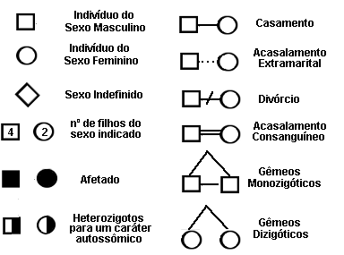
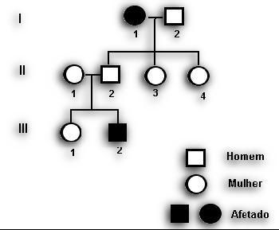
HEREDITARIEDADE
Heredograma
Exemplo
UFPel – Integração Metabólica - Carlos Barros

Slide 18
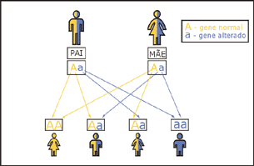
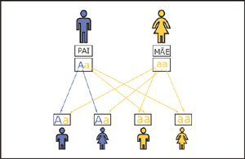
Tipos de Herança
▪ Herança autossômica dominante; o fenótipo aparece no heterozigoto
▪ Herança autossômica recessiva; somente no homozigoto
UFPel – Integração Metabólica - Carlos Barros

Slide 19
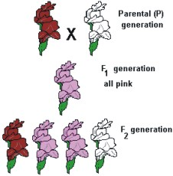
Tipos de Herança
▪ Dominância incompleta, ausência de dominância ou semidominância; fenótipo intermediário no heterozigoto
VV = flor vermelha
BB = flor branca
VB = flor cor-de-rosa
UFPel – Integração Metabólica - Carlos Barros

Slide 20
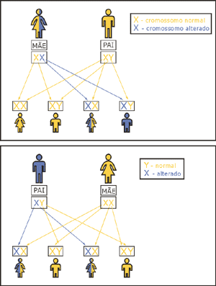
Tipos de Herança
▪ Herança ligada ao X.
UFPel – Integração Metabólica - Carlos Barros

Slide 21
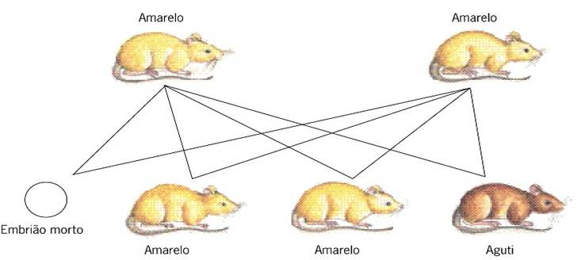
Tipos de Herança
▪ Genes letais – letal recessivo ou letal dominante; quebra das proporções de Mendel (ao invés de 1:2:1 fica 1:2)
UFPel – Integração Metabólica - Carlos Barros

Slide 22
Tipos de Herança
▪ Genes subletais; causam doenças graves
1. Letais Obrigatórios
▪ Levam a morte antes ou logo após nascimento
2. Sub-Letais:
▪ Levam a alterações genéticas não fatais ao nascimento ou infância,
porém letais antes da puberdade
3. Semi-letais:
▪ Diminuem eficiência fisiológica de forma permanente ou
temporária. Levam a morte apenas em casos isolados
UFPel – Integração Metabólica - Carlos Barros

Slide 23
Tipos de Herança
▪ Alelos Múltiplos; quando existem várias variantes do mesmo gene para o mesmo lócus; existe uma hierarquia de dominâncias
Ex.: Os grupos do sistema ABO são determinados por uma série de 3 alelos, I^{A}, I^{B} e i onde há a combinação de dominância e codominância:
Gene I^{A} determina a produção do aglutinogênio A.
Gene I^{B} determina a produção do aglutinogênio B.
Gene i determina a não produção de aglutinogênios.
Fenótipos | Genótipos
Grupo A | I^{A}I^{A} ou I^{A}i
Grupo B | I^{B}I^{B} ou I^{B}i
Grupo AB | I^{A}I^{B}
Grupo O | ii
UFPel – Integração Metabólica - Carlos Barros

Slide 24
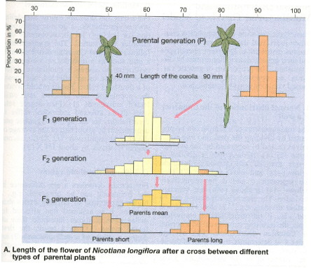
Tipos de Herança
▪ Herança poligênica; quando vários genes de vários lócus contribuem para o mesmo fenótipo (ex.: diabetes, obesidade, sindrome metabólica, cor de pele, etc.)
Nesse tipo de interação gênica, vários pares de genes apresentam seus efeitos somados para manifestar uma mesma característica hereditária com fenótipos de diferentes intensidades (que podem ser medidos), com variação contínua.
UFPel – Integração Metabólica - Carlos Barros

Slide 25
Mapa gênico da obesidade

Slide 26
DNA genoma humano
Ultimo quarto etica

Slide 27
QUESTIONÁRIO
1- Como as células “ligam e desligam” os genes?
2 – O que são fatores de transcrição e qual é sua função nas células?
3 - Como os alimentos podem influenciar a expressão gênica dos tecidos do paciente?
4 – O que são introns e exons?
5 – O que é região codificante de um gene? Explique.
6 – O que é “splice” é qual sua função na célula?
7 – A que se refere o termo “Expressão Gênica”?
8 – O que são polimorfismos genéticos?
9 – Defina um SNP. Qual sua frequência no DNA de humanos?
10 – como uma mutação pode influenciar na expressão gênica se ocorrer na:
a) Região codificante;
b) Região não-codificante.
11) O que são alelos?
12) Descreva e explique a herança poligênica e sua diferença para a herança de alelos múltiplos.
UFPel – Integração Metabólica - Carlos Barros

